Slide 1
Arquitectura orientada a servicios
> Pacha, Leonel
> Cano, Eliana

Slide 2
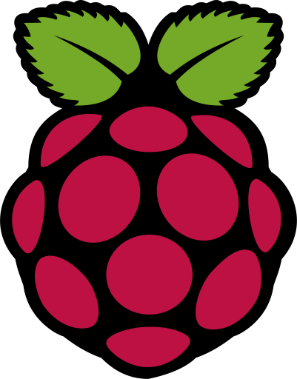
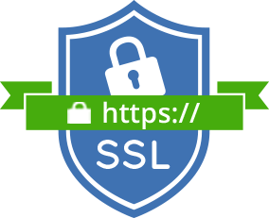
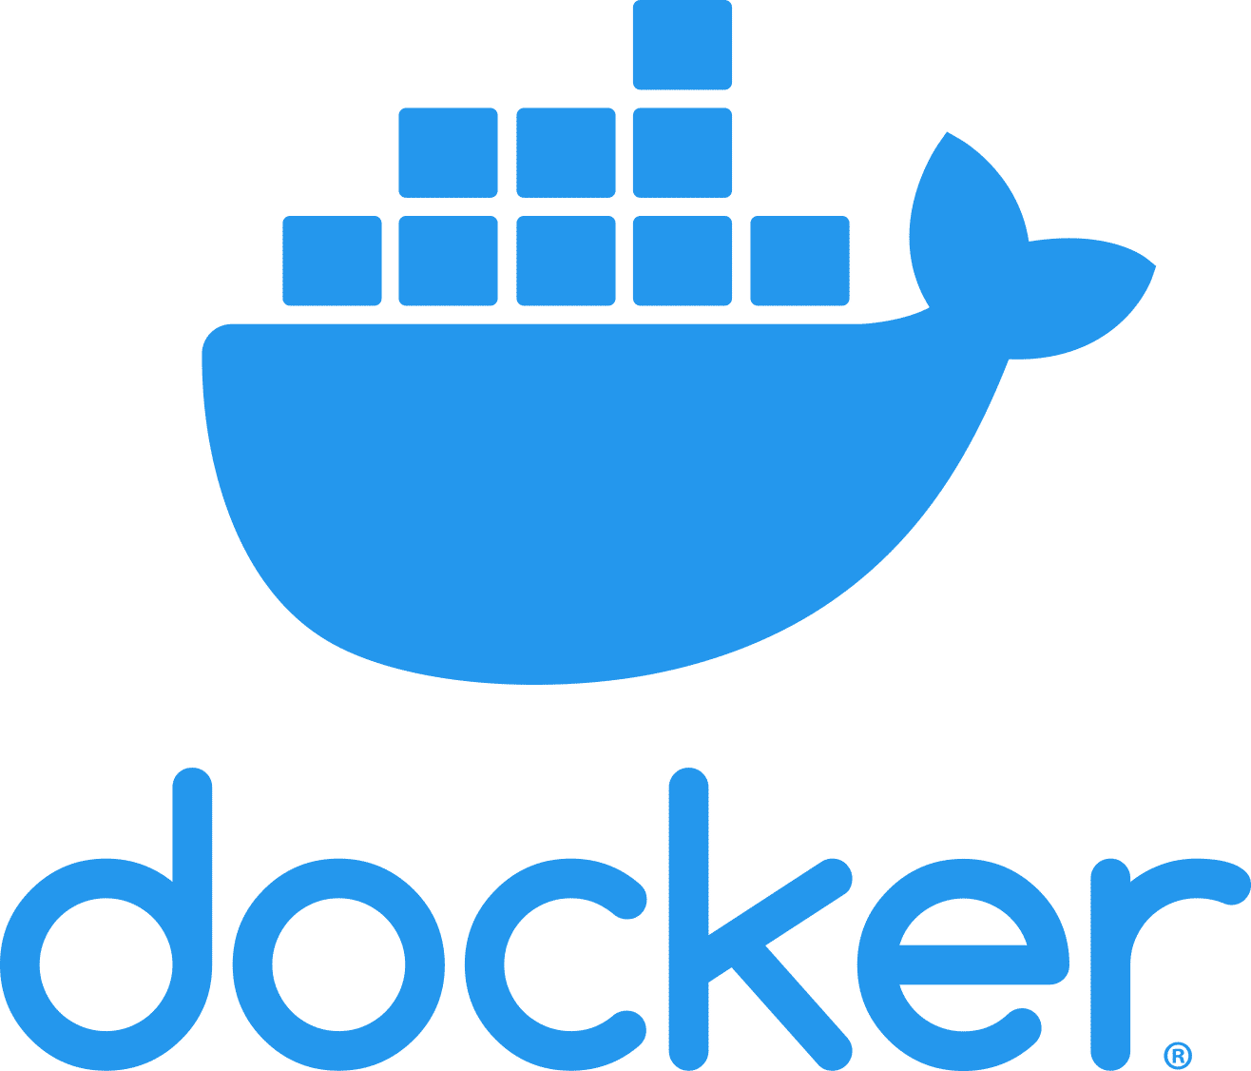
CONCEPTOS INICIALES
01
02
03
ZeroTier
Mosquitto
Docker
Red definida por software (SDN)
Broker MQTT con modelo publicador/suscriptor
Empaqueta software en “contenedores”
04
05
06
SSL
NodeRed
MemCache
HTTP + SSL = HTTPS
Herramienta para conectar dispositivos, APIs, etc
Obtiene el último dato (de la memoria).
Notes:
ZeroTier: permite gestionar redes definidas por software. Lo usamos para comunicar dispositivos entre sí de una forma sencilla (creando una red lógica). Como dato adicional, todo el tráfico en estas redes está cifrado.
Mosquitto: Servidor que implementa el protocolo MQTT. Se usa para enviar mensajes usando TCP/IP, a través del modelo publicador/suscriptor. Se usa en la industria de IoT debido a que usa poco ancho de banda.
Docker: Docker es una plataforma de software que le permite crear, probar e implementar aplicaciones rápidamente, ya que empaqueta software en “contenedores”. Estos contenedores son ligeros y portables para que las aplicaciones software puedan ejecutarse en cualquier máquina con Docker instalado, independientemente del sistema operativo.
Certificado SSL: Un certificado SSL es un certificado digital que autentica la identidad de un sitio web y habilita una conexión cifrada. El protocolo HTTPS es la versión segura del protocolo HTTP, lo que significa que los sitios web HTTPS tienen su tráfico cifrado mediante certificados SSL.
NodeRed: Es una herramienta de programación visual que se utiliza para conectar dispositivos de hardware, APIs y servicios de internet. Es un framework open-source para la gestión y transformación de datos en tiempo real.
MemCache: Memcached es un sistema de almacenamiento en caché que evita la ralentización provocada por el acceso a las bases de datos.
¿Cómo integramos todo?
Usamos ZeroTier para conectar los diferentes dispositivos (raspi, notebooks, instancia). La raspi envía los datos del sensor BME280 a través de nodeRed, usando Mosquitto. Estos datos se reciben en otra instancia de nodeRed que está en la instancia de mooo.com. Tanto Mosquitto, como nodeRed y MySQL están levantados en un contenedor de Docker compose. Nuestro dominio cpsoa.mooo.com tiene un certificado SSL, por lo que usa el protocolo HTTPS.

Slide 3
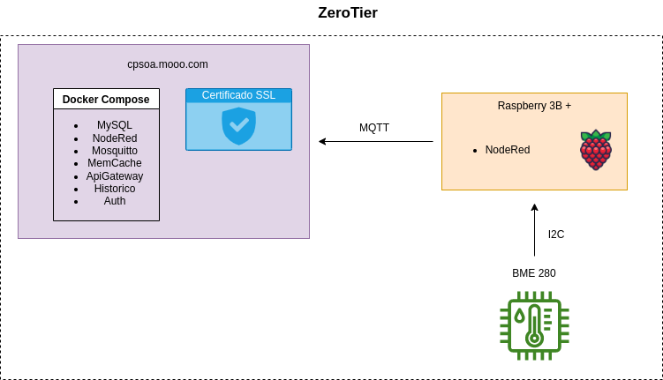
ARQUITECTURA

Slide 4
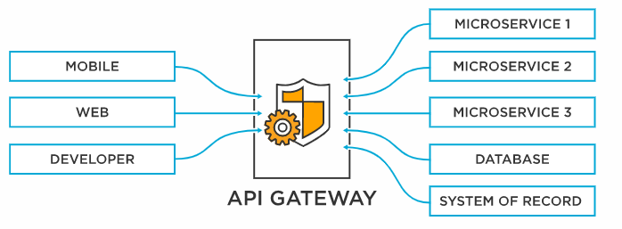
API GATEWAY
Punto de enlace para conectar más de un servicio a un solo dominio
Notes:
Un API gateway es responsable de enrutar la solicitud al servicio adecuado y enviar una respuesta al solicitante. Una de las razones principales por las que se utiliza un API Gateway es que puede llamar a varios servicios de back-end y agregar los resultados. En lugar de que los clientes tengan que enviar una solicitud para cada servicio individual, pueden enviarlos a un API Gateway, que luego pasará la solicitud al servicio correspondiente.

